Slide 1
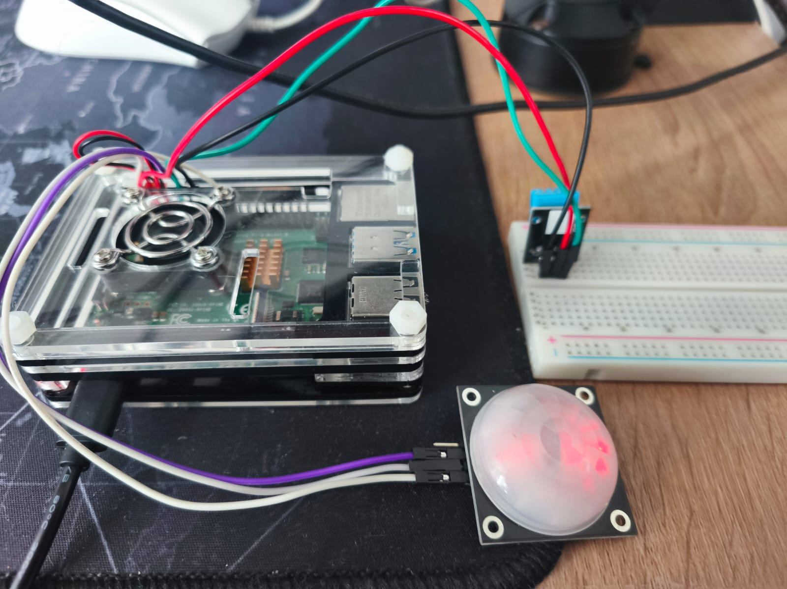
Smart Campus IoT
Monitoreo de temperatura, humedad y ocupación de salas con Raspberry Pi, microservicios y la nube
Zaid Isamit Alvial· Jhon Rojas Caceres · Agustin Carmona Aguilera
Ingeniería Civil Informática
Notes:
PRESENTA: Integrante A · 0:00–0:15 (15 s)
QUÉ DECIR:
Buenos días. Somos [A], [B] y [C], y les presentamos Smart Campus IoT: un sistema que mide la temperatura, la humedad y la presencia de personas en una sala las 24 horas, con una Raspberry Pi, microservicios y la nube, todo funcionando sin costo.
SI PREGUNTAN:
La plataforma es pública en raspberry-pi-y1p2.vercel.app y el código está en github.com/ZaidIsamit/RaspberryPi.

Slide 2
Saber si una sala está ocupada y en qué condiciones
EL PROBLEMA
Sensor DHT11
Temperatura y humedad cada 10 segundos
Cada minuto se combinan en información útil
Ocupación: porcentaje del minuto con presencia
Índice de confort de 0 a 100: según temperatura y humedad
Estado de la sala: por ejemplo, «Ocupada - húmeda (ventilar)»
Alertas: temperatura, humedad y presencia fuera de horario
Sensor PIR
Movimiento, 10 muestras por segundo
Opera 24 horas
Notes:
PRESENTA: Integrante B · 0:15–0:35 (20 s)
QUÉ DECIR:
El problema es saber si una sala está ocupada y en qué condiciones. Usamos dos sensores: un DHT11 para temperatura y humedad, y un PIR para movimiento. No los mostramos por separado: cada minuto los combinamos en ocupación, un índice de confort de 0 a 100 y alertas, por ejemplo cuando hay presencia fuera de horario.
SI PREGUNTAN:
El índice de confort vale 100 entre 20 y 24 °C y entre 40 y 60 % de humedad; resta 12 puntos por grado y 1,5 por punto de humedad fuera de rango. El horario configurable (8:00 a 22:00) no apaga los sensores: solo define cuándo una presencia es «fuera de horario».

Slide 3
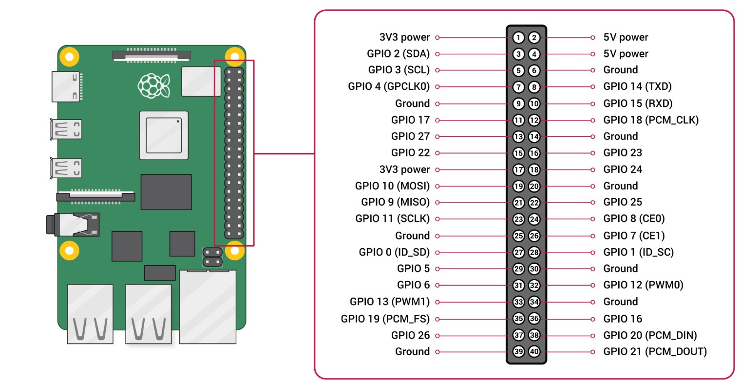
Dos sensores digitales, ambas señales a 3,3 V
HARDWARE
Sensor | Pin | Raspberry Pi 4 | Voltaje
DHT11 | VCC | Pin 1 · 3,3 V | Alimentado a 3,3 V
DHT11 | DATA | Pin 11 · GPIO17 | Señal 3,3 V, pull-up 10 kΩ
DHT11 | GND | Pin 14 · GND
PIR | VCC | Pin 2 · 5 V | Necesita 5 V
PIR | OUT | Pin 12 · GPIO18 | Salida 3,3 V, sin divisor
PIR | GND | Pin 20 · GND
Notes:
PRESENTA: Integrante C · 0:35–0:50 (15 s)
QUÉ DECIR:
Los dos sensores van al GPIO de una Raspberry Pi 4. Cuidamos los voltajes: el GPIO trabaja a 3,3 volts y ambas señales llegan a 3,3, así que no necesitamos divisores ni conversor analógico.
SI PREGUNTAN:
La rúbrica pide al menos una Pi 3; la Pi 4 cumple: mismo GPIO de 40 pines y arquitectura ARM64. El PIR se alimenta con 5 V pero su salida es de 3,3 V. El DHT11 se lee con el driver del kernel (dtoverlay=dht11) y el PIR por /dev/gpiochip0, sin contenedores privilegiados.

Slide 4
Solo un servicio sale a Internet, y solo por HTTPS
ARQUITECTURA Y MICROSERVICIOS
Sensores
DHT11 y PIR
Raspberry Pi 4
6 contenedores Docker
API en Vercel
valida y autentica
Cloud Firestore
región Santiago
Dashboard web
tiempo real y 2 roles
HTTPS + token del dispositivo
Microservicios en la Raspberry, comunicados solo por MQTT
mosquitto
broker MQTT que desacopla a los servicios
sensor-clima
lee el DHT11 y reintenta fallos
sensor-movimiento
muestrea el PIR 10 veces por segundo
procesamiento
agrega por minuto y detecta umbrales
sincronizacion
buffer SQLite y envío HTTPS por lotes
salud
estado de servicios, CPU, RAM y placa
Notes:
PRESENTA: Integrante A · 0:50–1:25 (35 s)
QUÉ DECIR:
La arquitectura tiene tres niveles. En la Raspberry corren seis contenedores Docker, cada uno con una sola tarea: dos leen los sensores, uno procesa, uno sincroniza con la nube, uno vigila la salud y un broker MQTT los comunica. Solo el de sincronización sale a Internet, y solo por HTTPS, hacia nuestra API en Vercel, que valida los datos y los guarda en Firestore. El dashboard los lee en tiempo real.
SI PREGUNTAN:
Por qué esta división: cada sensor puede fallar o cambiar sin afectar al resto; la lógica de umbrales se prueba sin hardware; y solo sincronizacion conoce Internet. Todos los contenedores tienen reinicio automático y healthcheck, arrancan al encender la placa y ninguno es privilegiado. La Raspberry no tiene credenciales de Firebase: solo existen en Vercel.

Slide 5
Sin red no se pierden datos, y cada organización ve solo los suyos
RESILIENCIA Y SEGURIDAD
Resiliencia y configuración
Seguridad
Cada resumen se guarda primero en SQLite
Su identificador es el minuto: reenviarlo sobrescribe, no duplica
Solo se borra lo que la API confirmó
La configuración se aplica en 30 s, sin reiniciar
Token propio y revocable por dispositivo; solo se guarda su hash
Login con Firebase Authentication y 2 roles
Reglas de Firestore por organización; el navegador no escribe
Probado: admin.sur no puede leer la Sala 101 (403)
Notes:
PRESENTA: Integrante B · 1:25–2:05 (40 s)
QUÉ DECIR:
Si se corta la red no perdemos nada: cada resumen se guarda primero en SQLite y se reenvía al volver la conexión; como su identificador es el minuto, reenviarlo no lo duplica. La configuración se cambia desde la web y la Raspberry la aplica en 30 segundos sin reiniciarse. En seguridad, cada dispositivo tiene un token propio y revocable, hay dos roles, y las reglas de Firestore impiden que una organización vea los datos de otra; lo comprobamos con peticiones directas.
SI PREGUNTAN:
El token tiene 192 bits aleatorios; Firestore guarda solo su SHA-256 y la comparación es en tiempo constante. Pruebas del 21 de octubre: sin sesión → 403; admin.sur lee campus-norte → 403; consulta.norte lee campus-norte → 200; escritura directa → 403; consulta.norte cambia la configuración por la API → 403. Los secretos nunca estuvieron en el repositorio.

Slide 6


Un documento por minuto en vez de uno por lectura
MODELO DE DATOS
Escrituras por día y dispositivo
orgs/{orgId}
devices/{deviceId}
lecturas/{minutoEpoch}
alertas/{minuto-TIPO}
≈ 95.000 por lectura
1.440
Cada organización tiene su propia ruta en Firestore, lo que permite aislarla con una sola regla; las consultas usan un solo campo y no requieren índices compuestos.
Notes:
PRESENTA: Integrante C · 2:05–2:40 (35 s)
QUÉ DECIR:
En el modelo de datos tomamos la decisión más importante del proyecto: guardar un documento por minuto en vez de uno por lectura. Así pasamos de unas 95.000 escrituras al día a 1.440, un 98 % menos. Además, cada organización tiene su propia ruta en Firestore, lo que permite aislarla con una sola regla de seguridad.
SI PREGUNTAN:
95.000 = 8.640 lecturas del DHT11 + 86.400 resúmenes por segundo del PIR. El panel lee la última lectura copiada en el documento del dispositivo (1 lectura). El 21 de octubre se desplegó la exclusión de 5 campos de la indexación para ahorrar almacenamiento.

Slide 7
El sistema usa menos de un tercio de la capa gratuita
EVALUACIÓN DE USO · 1 DISPOSITIVO
14,5 %
27 %
13 %
de las escrituras diarias de Firestore
2.890 de 20.000
de las lecturas diarias de Firestore
13.400 de 50.000
de las invocaciones mensuales de Vercel
130.000 de 1.000.000
Con este diseño caben 6 dispositivos sin costo; el 65 % de las lecturas viene del histórico de 24 horas.
Notes:
PRESENTA: Integrante A · 2:40–3:10 (30 s)
QUÉ DECIR:
Con un dispositivo usamos el 14,5 % de las escrituras diarias gratuitas de Firestore, el 27 % de las lecturas y el 13 % de las invocaciones de Vercel. Con este diseño caben seis dispositivos sin pagar nada, y la mayor parte de las lecturas viene del dashboard, no de los sensores.
SI PREGUNTAN:
Escenario: 1 Raspberry enviando cada 60 s, configuración cada 30 s, 3 usuarios con el panel abierto 1 h al día y 2 consultas del histórico de 24 h cada uno. Almacenamiento: 0,86 MB al día; 1 GiB alcanza para 3,3 años.

Slide 8
Lo medido frente a lo estimado
MEDICIÓN REAL · 21 AL 28 DE OCTUBRE
Recurso por día | Estimado | Medido | Diferencia
Escrituras | 2.890 | 1.217 | −58 %
Lecturas | 13.400 | 2.224 | −83 %
Invocaciones Vercel | 4.340 | 3.857 | −11 %
Almacenamiento | 0,86 MB | < 1 MB | —
Principal diferencia
Firestore registró menos operaciones porque la Raspberry no operó las 24 horas todos los días y el histórico se consultó menos de lo supuesto. Vercel quedó muy cerca de lo estimado (−11 %).
En el día de mayor actividad hubo 2.900 escrituras: prácticamente las 2.890 estimadas.
Fuente: consola de uso de Firebase y panel Usage de Vercel (capturas en el Anexo A del informe).
Notes:
PRESENTA: Integrante B · 3:10–3:45 (35 s)
QUÉ DECIR:
Medimos el sistema durante siete días con las consolas de Firebase y Vercel. En Vercel tuvimos 3.857 invocaciones diarias, solo un 11 % menos de lo estimado. En Firestore medimos menos: 1.217 escrituras y 2.224 lecturas al día, porque la Raspberry no estuvo encendida las 24 horas todos los días y el histórico se consultó menos de lo supuesto. Aun así, el día de mayor actividad llegó a 2.900 escrituras, prácticamente lo estimado para un día completo, lo que valida el cálculo.
SI PREGUNTAN:
Los valores de Firebase son el contador del día al momento de cada captura (algunos días parciales). Vercel: 27.000 invocaciones en 7 días según su panel Usage. Máximo de los últimos 7 días en Firestore: 2.900 escrituras y 4.300 lecturas.

Slide 9
Con 1.000 dispositivos costaría ≈ USD 311 al mes
CRECIMIENTO Y MIGRACIÓN
Migración con 100 dispositivos
Alternativa | USD/mes | El grupo administra
PaaS: Vercel Pro + Firebase | 41,99 | Código y reglas
PaaS: Azure App Service | 46,81 | Código y escalado
IaaS: AWS EC2 + PostgreSQL | 32,33 | Parches, respaldos, TLS, firewall
Recomendación: PaaS. La IaaS ahorra ≈ USD 10 al mes, pero el grupo tendría que operarla entera.
Notes:
PRESENTA: Integrante C · 3:45–4:20 (35 s)
QUÉ DECIR:
Si el sistema creciera, el primer límite serían las escrituras de Firestore: caben seis dispositivos gratis. Con mil dispositivos costaría unos 311 dólares al mes. Comparamos migrar a PaaS y a IaaS: una máquina virtual en AWS sería unos 10 dólares más barata con cien dispositivos, pero tendríamos que administrar parches, respaldos y seguridad, así que recomendamos seguir en PaaS.
SI PREGUNTAN:
Precios Firestore Santiago: USD 0,129 por 100.000 escrituras, 0,043 por 100.000 lecturas y 0,215 por GiB al mes. Vercel Pro: USD 20 con USD 20 de crédito y 0,60 por millón de invocaciones. Con 1.000 dispositivos las escrituras son el 48 % del costo de Firestore; enviar cada 5 minutos las bajaría un 40 %.

Slide 10

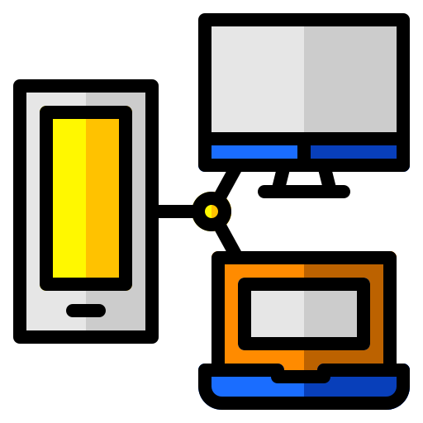
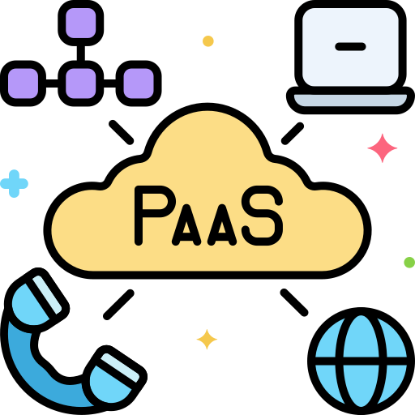
Agregar en el dispositivo hace viable el sistema sin costo
CONCLUSIONES
98 %
6
PaaS
menos escrituras
Un documento por minuto en vez de uno por lectura
dispositivos gratis
Después, las escrituras de Firestore son el límite
para crecer
Menos operación que una IaaS por USD 10 más al mes
Notes:
PRESENTA: Integrantes A, B y C (una tarjeta cada uno) · 4:20–5:00 (40 s)
QUÉ DECIR:
A (4:20–4:33), primera tarjeta: En resumen, agregar los datos en el dispositivo reduce las escrituras en un 98 %, y eso es lo que hace posible el sistema.
B (4:33–4:46), segunda tarjeta: El sistema funciona sin costo y admite hasta seis dispositivos en la capa gratuita.
C (4:46–5:00), tercera tarjeta: Y para crecer conviene una PaaS como Vercel Pro con Firebase Blaze. Muchas gracias, quedamos atentos a sus preguntas.
SI PREGUNTAN:
Preguntas probables: por qué 6 microservicios, por qué un documento por minuto, qué pasa si se corta la red, cómo funciona el token del dispositivo, cuánto costaría con 1.000 dispositivos y por qué PaaS y no IaaS.

